Slide 2
《大考卷》4人语下教用
期末模拟仿真测试卷（二）

Slide 5
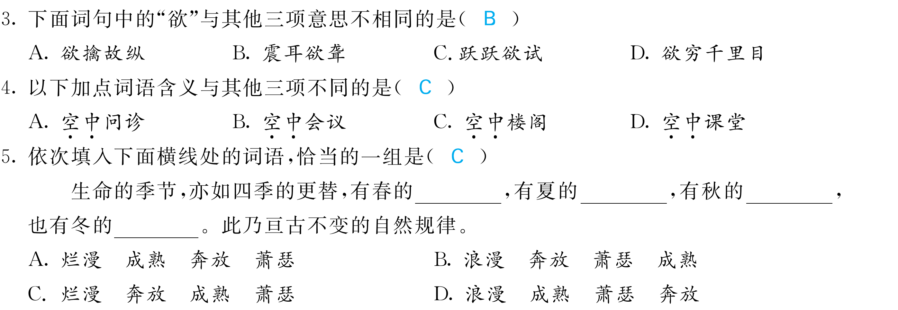

Slide 6
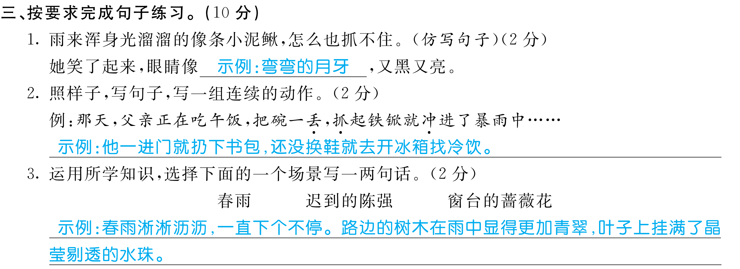

Slide 8
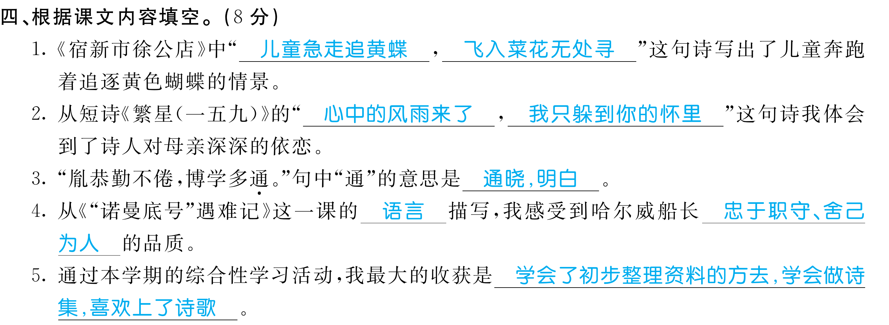

Slide 12
